Slide 1
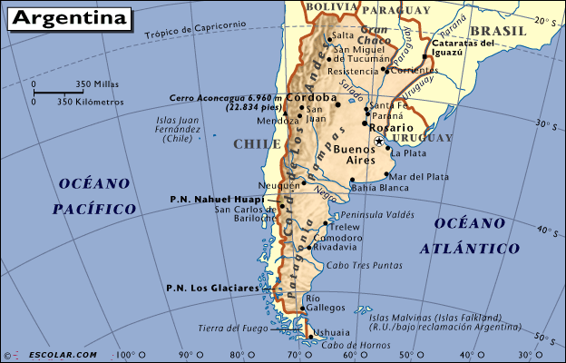

Slide 2
1.- Describe de manera general las características geográficas de Argentina
2.- ¿Cuál es la localización de la capital de Argentina?
3.- ¿En una línea recta entre las ciudades de Santiago de Bariloche y Corrientes ……¿Cuál es la distancia?………¿Cuáles son los elementos geográficos que cruza?
4.- El Paralelo 30° S cruza este país…..¿Cuáles son las coordenadas de estos puntos?
5.- ¿Cuál es la elevación más alta de este país?
6.- ¿Qué ciudades tendrían más o menos estas coordenadas:
24°57'S, 65°25'W
38°42´2,77061"S , 62°16´9,21647"W
51°36′42.20″S , 69°18′22.80″O

